Slide 1
DoomShoter
Автор: Гончаров Д. В.

Slide 2
Что такое DoomShooter?
DoomShooter – это браузерная игра, созданная на JavaScript без использования библиотек и фреймворков с использование ресурсов оригинального Doom 2.

Slide 3
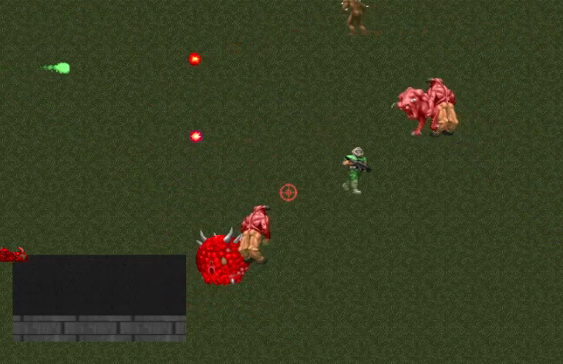
Геймплей
На данный момент в игре реализован бесконечный режим, где игрок должен отбиваться от волн врагов, сложность которых повышается с каждым уровнем. Помимо врагов, на карте время от времени появляются полезные предметы, такие как: боеприпасы, оружие, аптечки и броня. Качества предметов также изменяется в зависимости от текущей волны.

Slide 4
HUD
Важная для игрока информация, такая как, значения брони, здоровья, текущего оружия и боеприпасов для него, отображается с помощью HUD’а.
Одним из примечательных элементов, является лицо главного героя, которое меняется в зависимости от событий, будь то получение урона, изменение уровня здоровья, или взятие нового оружия.

Slide 5
Механики. Враги
Были реализованы все враги из DOOM 1993 и один враг из DOOM II. Ниже представлен список врагов и их особенностей:
Солдат – слабый враг, вооруженный пистолетом, стреляет редко и не метко, когда заканчиваются патроны ищет их на карте.
Сержант – более сильный враг, вооружен дробовиком, из-за чего опасен на близкой дистанции, также способен подбирать патроны.
Имп – слабый демон. Держится на расстоянии от игрока, стреляя по нему фаерболами.
Пинки – демон ближнего боя. Преследует игрока, пытаясь его укусить.
Потерянная душа – запускает себя по направлению к игроку, нанося урон при столкновении.

Slide 6
Механики. Враги
Какодемон – летающий круглый демон. Может миновать препятствия. Стреляет снарядами, может кусать вблизи.
Барон Ада – сильный демон. Наносит большой урон по области снарядами и вблизи.
Ревенант – скелет, способный ударить на ближней дистанции, а также запускающий самонаводящиеся ракеты.
Кроме того, если враг получит урон от другого врага, то он изменит свою цель на него.
Также враги не видят и не атакуют игрока, если стоят к нему спиной, или их взгляд ограничивает стена.
Выстрелы и разрыв снарядов игрока активируют врагов в определенной области

Slide 7
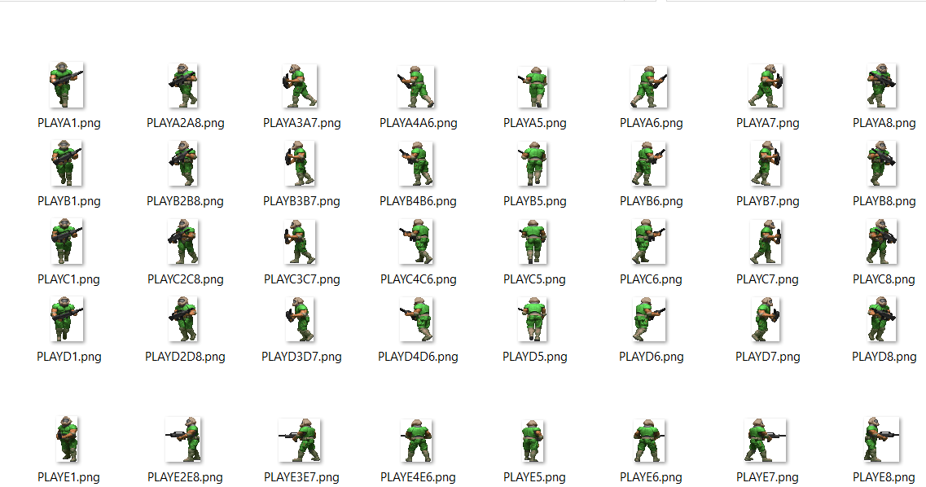
Реализация. Анимация
Для анимирования игровых объектов используется матрица, которая хранит постфиксы спрайтов. Столбцы данной матрицы означают направление объекта, а строки прогресс анимаций.

Slide 8
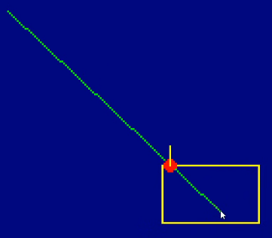
Реализация. Обработка коллизий
Для определения столкновений используются базовые тесты коллизий. Наиболее часто используется тест на столкновение двух движущихся объектов. Каждый игровой объект имеет простую коллизию AABB – Axis Aligned Boundary Box, проще говоря прямоугольник. Для теста динамический объектов, для одного из них строится вектор его скорости, по которому пускается луч, если луч столкнулся с другим объектов и точка соприкосновения достаточно близко, значит скорость движущегося объекта должна быть обнулена, а также вызвано события столкновения для объекта.

Slide 9
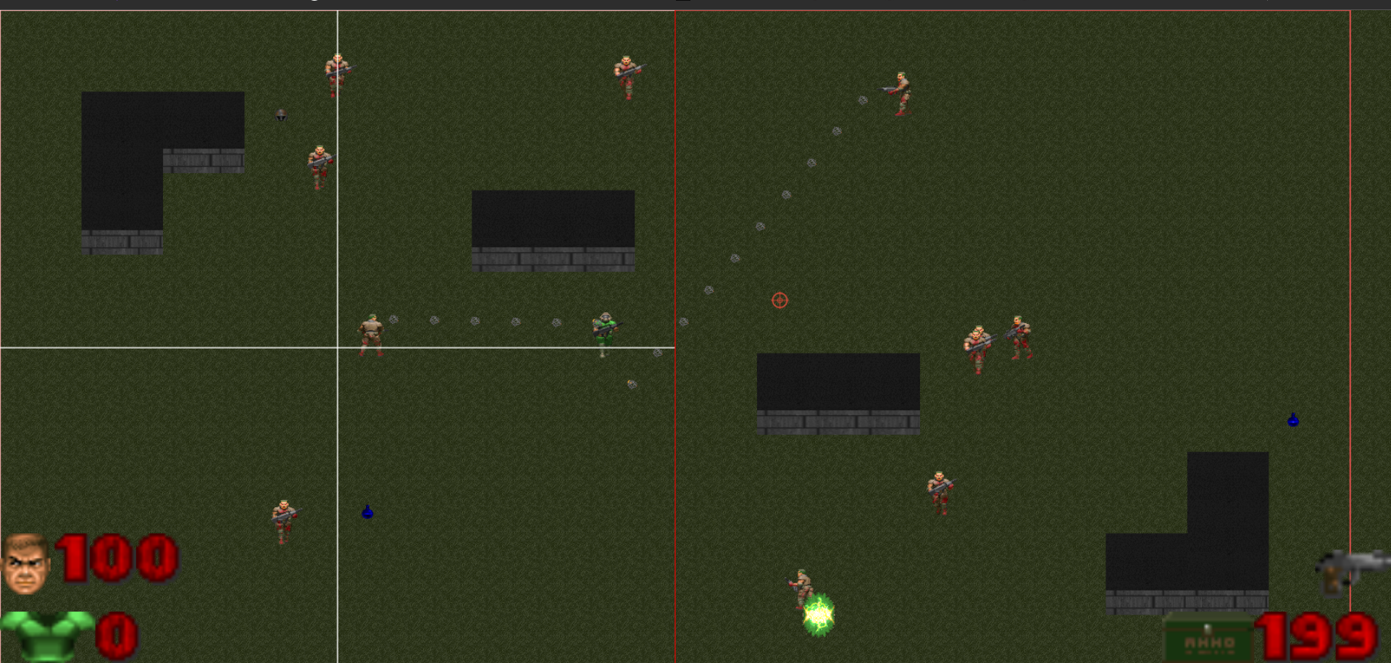
Реализация. Разбиение пространства
Для оптимизации обработки коллизий используются механизмы разбиения пространства, когда игровое поле делится на условные зоны и коллизия обрабатывается только внутри этих зон, что уменьшает количество вызовов функций повышая оптимизацию.
Для DoomShooter’а была реализована система разбиения пространства с помощью квадратичного дерева. Его суть заключается в том, что если в пределах одной области слишком много объектов, то эта область делится на 4-е части, далее тоже самое может произойти с этими 4-мя более малыми областями, пока не будет достигнуто значение максимальной глубины, при которой объекты перестанут помещаться в области.

Slide 10
Вдохновение и перспективы
Как можно было догадаться игра вдохновлена оригинальными играми серии Doom. Также большое влияние оказали top-down шутеры 2000-х годов, такие как Alien Shooter (что можно понять из названия) и CrimsonLand.
В будущем планируется создание полноценной одиночной компании и увеличение числа игровых режимов.
Геймплей игры - https://youtu.be/6b_e41Q_byk
Ознакомится с игрой можно здесь - https://github.com/JustDanya/js_game-unfinished-

Slide 11
Спасибо за внимание!!!

